Slide 1

事例集
Shopping District
Case Studies
大阪府商店街等
モデル創出普及事業
取組み事例集
令和３年８月 大阪府商工労働部中小企業支援室商業・サービス産業課
（本マニュアルは、今後様々な取組み事例を加えながら、バージョンアップしていきます。）

Slide 2
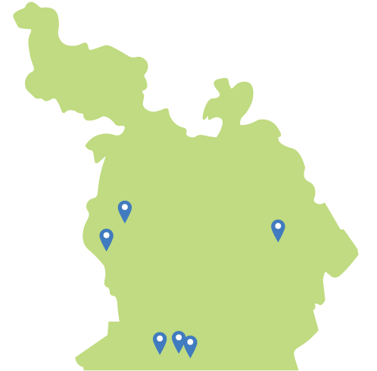


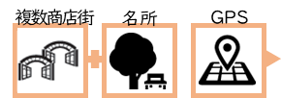


BUY OSAKA
大阪府では、地域の店で買い物をすることが地域商業の持続的な活性化の支えとなり、暮らしやすいまちづくりにつながるという考え方である「バイローカル」に着目し、ニューノーマルに沿ったモデル事例の創出と普及に取り組んでいます。
この「BUY OSAKA」マップでは、本事例集の「商店街の取組み事例」に掲載されている商店街をマップ形式で紹介しています。
多様で魅力的な商店街に関心を持っていただき、みなさんにとってのバイローカル活動を考えるきっかけとしてください。
みのおサンプラザ
（箕面市・阪急箕面駅）
宮之阪中央商店街
（枚方市・京阪宮之阪駅）
石橋商店街
（池田市・阪急石橋阪大前）
京橋中央・新京橋商店街
（大阪市都島区・ＪＲ京橋駅）
天神橋筋４丁目北商店街
（大阪市北区・JR 天満駅、大阪メトロ扇町駅）
城東商店街
（大阪市城東区・大阪メトロ蒲生四丁目駅）

Slide 3
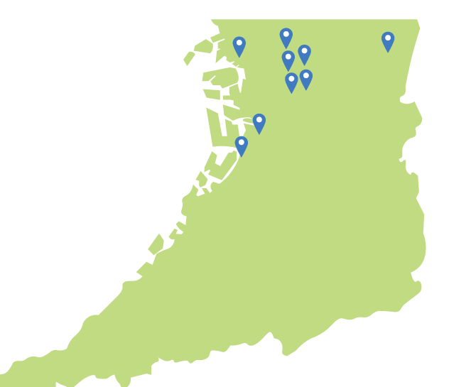



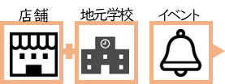







八幡屋商店街
（大阪市港区・大阪メトロ朝潮橋駅）
瓢箪山中央商店街
（東大阪市・近鉄瓢箪山駅）
黒門市場商店街
（大阪市中央区・大阪メトロ日本橋駅）
生野本通中央商店街
（大阪市生野区・JR 寺田町駅）
あべのベルタ商店街
（大阪市阿倍野区・阪堺線阿倍野駅）
駒川商店街
（大阪市東住吉区・大阪メトロ駒川中野駅、近鉄針中野駅）
諏訪森本通商店街
（堺市西区・南海諏訪ノ森駅）
西田辺駅前商店街
（大阪市阿倍野区・大阪メトロ西田辺駅）
凡例
堺山之口連合商店街
（堺市堺区、阪堺線宿院駅、大小路駅 )
商店街
名所
GPS
これらのアイコンは、この事例が
A を、 B と連携して または
B を活用しながら
C の手法で活性化をめざす
取組みであることを示しています
A
Ｂ
Ｃ

Slide 4

は じ め に
商店街は、小売商業全体の販売や雇用等で大きなウェイトを占めるとともに、地域住民の生活を支える買い物の場として、また、地域コミュニティの担い手としてなくてはならない存在です。
しかしながら、近年、商店街を取り巻く環境は厳しく、少子化による人口減少や後継者不足による空き店舗の増加、インターネット通販など消費スタイルの多様化や大型店との競争など様々な課題を抱えています。
大阪府では、先導的モデルとなる事業を実施し、事例・ノウハウの普及を通じて、市町村・商店街の主体的な取組みを支援しています。
大阪府商店街等モデル創出普及事業 とは
新しい生活様式（ニューノーマル）に沿ったICT活用や地域内経済を循環させるバイローカルの「モデル創出」に取り組むとともに、その「成果の普及」を通じて、商店街の活性化に繋げることを目的としています。
１ モデル創出に係る事業
（１） 商店街活性化のための「ICT活用」「バイローカル」などニューノーマルに沿ったモデル事業を実施
２ モデル普及に係る事業
（１）商店街アドバイザーによる相談サポート
ａ 活性化に向けた相談サポート
ｂ 商店街サポーターとのマッチング支援
ｃ 国事業活用に向けたサポーターのトライアル派遣
（２）先進モデル事例の収集と特設Webサイト等での情報発信
（３）各市町村、商店街向けセミナー等の開催
本事業のロゴ
特設Webサイト
本事例集の構成
本事例集の構成は、「BUY OSAKA」「大阪府の取組み概要（はじめに）」「商店街の取組み事例」となっています。
「BUY OSAKA」では、「商店街の取組み事例」に掲載されている商店街をマップ形式で紹介しています。
「大阪府の取組み概要」では、モデル事例のテーマとなる「ICT活用」「バイローカル」を紹介しています。
「商店街の取組み事例」では、令和２年度に大阪府の事業を活用して商店街が行った取組みの内容や成果などを、テーマに沿ったアイコンを付して掲載しています。
本事例集が、商店街活性化に取り組む商店街関係者や市町村職員等の活動の参考となれば幸いです。

Slide 5
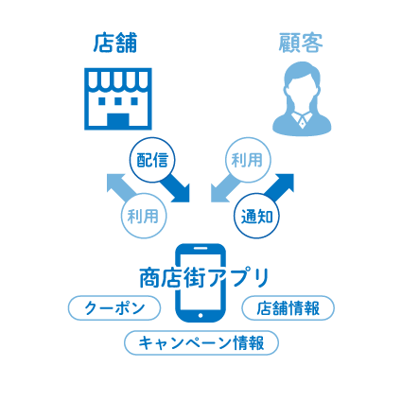
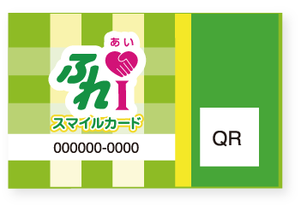

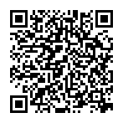
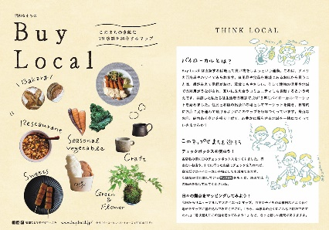
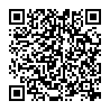
「ＩＣＴ」を活用したニューノーマルな商店街
新型コロナウイルスの流行によって、人との接触を減らさなくてはいけなくなるなど社会は大きく変わり、新しい生活様式「ニューノーマル」への対応が求められます。今まで人が行っていた作業や、対面で行っていたことをアプリやシステムで代用したり、遠隔で行うなど、ニューノーマルに沿ったＩＣＴやリモート技術を活用する取組みが始まっています。
事例
サラリーマンファーストな「アプリ」開発 ～ 常連客に「安心・安全・お得」を周知 ～
高齢者にも優しい「ＱＲカード」 ～ QRコードが印刷されたカードで非接触化とも両立 ～
スマホを活用した「ＧＰＳアートラン」 ～ 楽しんでもらいながら商店街の店舗を回遊 ～
「ICTの活用」
アプリの概要
QRカード
GPSアートランの広報
地域の良き商いを守り育てる「バイローカル」とは
コロナ禍で人の移動が制限される中、「バイローカル」という考えが注目されています。バイローカルとは、地域の店で買い物をすることが地域商業の持続的な活性化の支えとなり、暮らしやすいまちづくりにつながるという考えのことです。
大阪市阿倍野区昭和町周辺では、２０１３年から住民が自発的に、この考えに基づき取組みを推進しています。基本的な考え方は、地域の素敵な商いを消費者が知り、継続して利用することで、「よき商い」が根づき育ち、結果的に消費者の生活の質を高め、地域の活性化につなげるというものです。
お店を掲載したイラスト入りの紹介マップを制作し、各店で置き合ってもらい、住民とお店が出会うイベントも年に一度行っています。お店紹介は、Webサイトでも行い、コロナ禍の影響を大きく受けた昨年４月からは、各店の営業状況、テイクアウトに関する情報や感染症対策などを追加して発信しています。
大阪府内の商店街でも、こうした考え方に重なり合う、持続的な活性化に向けた取組みが始まっています。
「バイローカル」
事例
軒先から商店街を変える ～ 地域の魅力的店舗、クリエイターを商店街に誘致 ～
ガイドブックでまち巡り ～ 地域の魅力を伝えるガイドブックを制作、マイクロツーリズムの機運醸成 ～
テイクアウト等で魅力発信 ～ 地域の飲食店及び地域資源の魅力を発信、エリアのファンを増やす ～

Slide 6
商店街の取組み事例
事例名
事例① | 京橋中央・新京橋商店街 | 複数商店街共同で、商店街回遊の仕組みを作る先駆的な手法
事例② | 八幡屋商店街 | 来街者を世代別に捉えてPR手法を再検討、地域商圏に対して、深化した商店街情報を配信！
事例③ | 生野本通中央商店街 | 多世代が集う交流拠点へ！地元学生参加型イベント&プロモーションで新たな商店街魅力を発信
事例④ | 城東商店街 | ニューノーマル対応している飲食店を応援！ 地域商店街のパワーを集結して元気創出
事例⑤ | あべのベルタ商店街 | 個性的な建築物、エリアの景観を活用した商店街の新ブランディング確立
事例⑥ | 西田辺駅前商店会 | 商店街が地域のハブとなり、マップ制作ノウハウをエリア活性化に役立てる！
事例⑦ | 駒川商店街 | 地域の食は文化だ！商店街挙げての大根プロジェクト。
事例⑧ | 天神橋筋四丁目北商店会 | 「商店街の売り」、「天満エリアのおすすめスポット」の文字では伝えきれない魅力を動画で配信
事例⑨ | 黒門市場商店街 | 「大阪の台所」をふたたび…。黒門情報再発信で、国内消費喚起に立ち返り。
事例⑩ | 堺山之口連合商店街 | 温故知新。地域の魅力を最大限に活用。ニューノーマルに合った「地域密着」とは！
事例⑪ | 諏訪森本通商店街 | 商店街の顔が見える安全な生活拠点をめざして、地域の歴史を掘り起こし
事例⑫ | 石橋商店会 | 子どもが主役で、舞台は商店街！保護者からも好評をいただく記念動画を配信
事例⑬ | 宮之阪中央商店街 | 多世代を結ぶ商店街ポイント機能付きＱＲカード
事例⑭ | みのおサンプラザ名店会 | オンライン番組で商品をPR。購入もできる「オンライン商店街」
事例⑮ | 瓢箪山活性化委員会 | 恒例事業の灯を絶やさずに・・・密を避けたメッセージを配信
凡例
商店街
名所
GPS
これらのアイコンは、この事例が
A を、 B と連携して または
B を活用しながら
C の手法で活性化をめざす
取組みであることを示しています
A
Ｂ
Ｃ

Slide 7

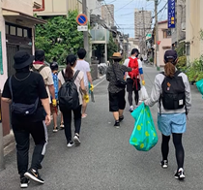
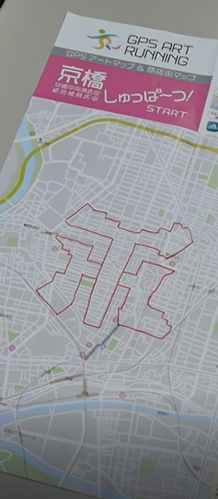
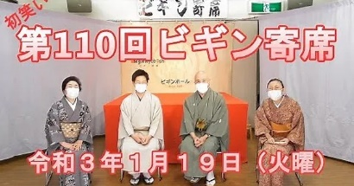
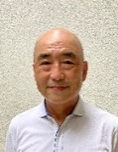
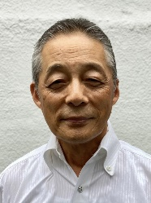
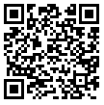
複数商店街
名所
GPS
事業実施商店街：京橋中央・新京橋商店街
所在地：大阪市都島区
アクセス：JR京橋駅すぐ
店舗数：150店
事例① | 京橋GPSアートラン＆ウォーク ビギン寄席ライブ配信
複数商店街共同で、商店街回遊の仕組みを作る先駆的な手法
取組みの概要
隣接する京橋中央商店街と新京橋商店街が連携し、コロナ禍における取組みとして、走行箇所の絵を完成させる「ＧＰＳアートラン＆ウォーク」を実施。さらに、商店街で25年間続いている名物イベント、なにわの文化を伝える落語会「ビギン寄席」をWebサイトで配信。これらの取組みを通じて、商店街一帯の魅力を発信。
取組み内容
① 「GPSアートラン＆ウォーク」の実施
専用アプリを活用して走行箇所をスマートフォンやタブレット端末に表示して絵を完成させるイベント。参加者は、完成させた絵を商店街事務局に見せると、各店舗で使用できる商品券がもらえる。気軽に参加してもらえるように10Km程度の範囲を想定。初回は、関係者が試走したＰＲ動画を撮影し、商店街のWebサイトで公表。
② 「ビギン寄席」のWebサイトでの配信
平成4年から商店街内のホール（ビギンホール）で定期的に開催してきた名物イベントだが、コロナ禍の影響 で中止。新しい生活様式に合わせた開催手法として、集客型イベントではなくWebサイトでの配信により再開。
「GPSアートラン＆ウォーク」
実施の様子
「GPSアートラン」用の
商店街周辺マップ
結果・成果
① 「ＧＰＳアートラン＆ウォーク」 は、商店街及びエリアの店舗や名所など、魅力発見のきっかけづくりに寄与。同時に作成したマップは、商店街の若手が参加して掲載する店舗を選定。1回あたりのイベントでは参加者を２０名程度に限定し、感染症対策を講じながら実施。
複数商店街が同様の事業を共催化することで各商店街を回遊しながら、参加者に各々の商店街特色や魅力を効果的に発信できると確信し、今後は共催商店街の輪を広げることを検討。
② 「ビギン寄席」は、30年近く開催してきた恒例イベントで、毎回７０席程度のキャパシティーが満席になる状況であったが、コロナ禍ではじめてWebサイトでの配信に切り替え、視聴者から変わらぬ好評を得た。
ビギン寄席配信
商店街からひとこと
最近流行しているＧＰＳアートラン＆ウォークを、コロナ禍で集客型イベントが制約される中で、一人でも参加可能な事業として企画しました。また、ビギン寄席も、来街者から再開を望む声をいただく中で、Webサイトから配信として再開することができました。
この機会に、商店街の魅力を感じてもらい、リピーターになってもらえれば、という思いで事業を実施しました。
感染症対策についてひとこと
寄席の収録時には、撮影スタッフなどの関係者は当然ながらマスク着用、消毒に毎回各自検温し、現場に臨みました。
「３密」を避けるため、GPSアートラン＆ウォークの参加シートは店舗に設置し、参加者に取っていただく方法を採用しました。また集合時間・場所など指定せずに自由に参加いただくルールを採用しました。
土蔵 康司
理事長
岡本 亨一
理事長
商店街
Webサイト

Slide 8


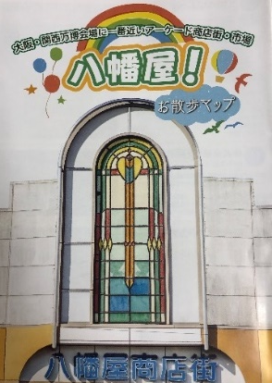
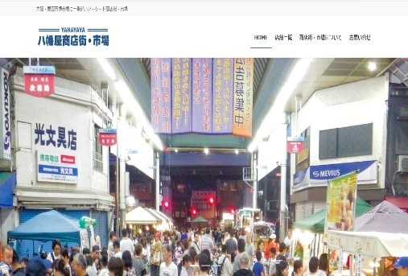
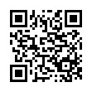
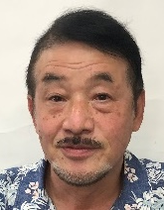
店舗
名所
マップ
事業実施商店街：八幡屋商店街
所在地：大阪市港区
アクセス：大阪メトロ朝潮橋駅から西へ２００ｍ
店舗数：２５店
事例② | コロナに負けるな！GoTo八幡屋！!
来街者を世代別に捉えてPR手法を再検討、地域商圏に対して、深化した商店街情報を配信！
取組みの概要
八幡屋商店街の商圏は周辺を川や海に囲まれ凝縮している。近隣の大規模市営住宅の建て替えにより、商圏内の新規住民が増加中であることから、商店街の店舗情報や八幡屋公園等の情報を掲載したマップ、Webサイト等を制作し、新規住民や八幡屋公園利用者の方々を中心に商店街・地域の魅力を発信。
取組み内容
① 「GoTo八幡屋！お散歩マップ」の作成、配布
高齢者にも分かりやすい紙媒体でマップを作成。八幡屋商店街周辺の地図と、各店舗情報を見やすいように配置。店舗情報には、住所・電話・営業時間・定休日といった基本情報、店舗の一言紹介、店主や店舗の写真を載せ、親しみを持って来店していただけるよう工夫。近隣にある八幡屋公園や施設の写真も掲載し、地域全体の良さを住民に改めて知っていただけるようにした。
② 「商店街Webサイト」の制作
今後増える可能性のある若い世代にも商店街の良さを知ってもらえるよう、Webサイトを構築。イベント情報とお知らせ、商店街等の紹介、店舗一覧、空き店舗情報、近隣の施設を掲載し、分野ごとに店舗を分類して店舗情報を掲載。
③ 「店舗紹介動画」の制作、公開
大阪・関西万博会場に一番近い商店街として、動画を作成しＹｏｕＴｕｂｅで公開。ナレーションにプロを起用し、軽快な語り口で楽しく親しみやすい内容となるよう制作。商品や店主を楽しく紹介し、テレビ番組のような高クオリティな動画となった。
「GoTo八幡屋！お散歩マップ」
結果・成果
マップについては、2万部を店舗と近隣施設に配置することで、お客様及び地域住民の方々に配布した。Webサイトについては、トップページに大きな画像を載せてデジタル世代に親しみやすくした。「どんなお店があるか分かりやすくて探しやすい」との声を頂いた。動画については、「画像がきれい、八幡屋に行きたくなった。」と好評を博している。
「商店街Webサイト」
商店街からひとこと
アーケードのステンドグラスが素敵な八幡屋商店街では、社会福祉協議会や区役所などと連携し、毎年様々な楽しいイベントを開催して地域活性化に積極的に取り組んでいます。
感染症対策には万全を期していますので、みなさま、八幡屋商店街にお気軽にお越しください。
感染症対策についてひとこと
商店街の出入り口や随所に、消毒液、啓発ポスター、接触確認アプリの案内等を設置し、来街者に注意喚起しました。
また、感染症拡大防止のため、配布イベントは中止しました。
制作したWebサイトには、ガイドラインを遵守しながら店舗が営業していることを掲載しました。
その他、組合自己資金で商店街のオリジナルマスクを制作し、組合員や来街者の方々に配布することで、感染症対策の啓発とPRを行いました。
伊藤 雄二
理事長
商店街
Webサイト

Slide 9


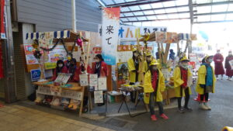
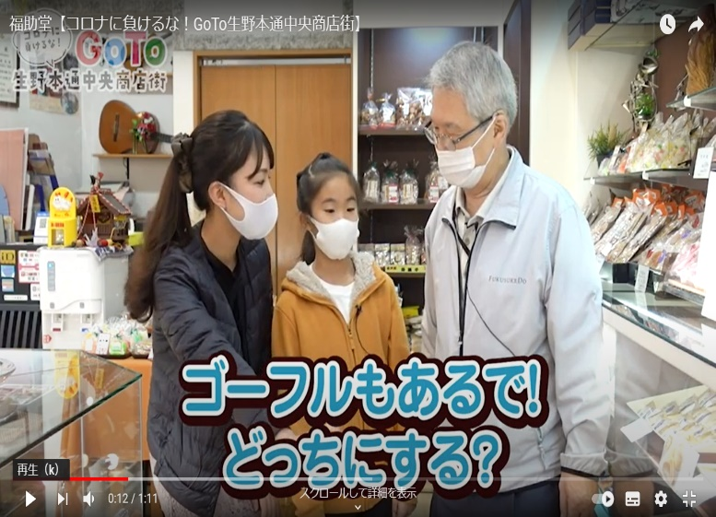
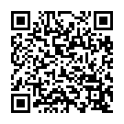
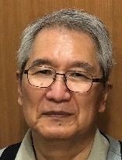
店舗
地元学校
イベント
事業実施商店街：生野本通中央商店街
所在地：大阪市生野区
アクセス：JR寺田町駅から南東へ８００ｍ
店舗数：３１店
事例③ | 地域・学生・商店街の協働イベント「子ども物産展、SNS子ども広報体験&商店街Web構築」
多世代が集う交流拠点へ！地元学生参加型イベント&プロモーションで新たな商店街魅力を発信
取組みの概要
生野本通中央商店街では、地元の小学生・高校生がチームを組み、自分たちが仕入れた地域の物産品を商店街で販売、売上げ・利益を競う「子ども物産展」イベントを開催。また、子どもが広報担当となり、お店の魅力を取材、Webサイトやフリーペーパー、パンフレット等で紹介。
取組み内容
① 「子ども物産展」の開催
小学生・高校生がチームとなり若手商人として自ら選定した物産品を多目的スペース「＃アオハルひろば」で販売。地域連携の社会学習体験イベントとして実施。イベント前月に実施した作戦会議では、チームで販売の基本や取り組み方について学習した。チーム全員で商品を選び、アピール用のＰＯＰや価格表を作成。
イベント当日は、各販売ブースの設営を行い、販売を開始。地元マスコミからの取材効果もあり、午前中に売り切れる商品も。イベント終了前に各チームの商品が完売。
② 「商店街紹介動画」の制作
地元小学生が広報担当となり、子ども物産展イベントを紹介する動画を制作し配信。また、プール学院中学高等学校の放送部と連携して商店街紹介動画を制作し配信。
動画配信のベースとなる商店街の情報発信Webサイトを構築。併せて、フリーペーパーや店舗紹介パンフも制作。
「子ども物産展」の様子
結果・成果
子ども物産展は、商店街での商売体験が子どもたちにとっての社会学習の場となったことで、学校関係者からも喜ばれた。このイベントを通じて、地元関係者と商店街との連携、つながりがさらに強化された。地元住民に、商店街が身近な存在であることを周知でき、その良さや魅力を体感してもらえた。
また、動画配信は、商店街として初めての形式による情報発信であった。制作活動を通じて地元企業や子どもたち、その家族など新しい協力者が得られた。
「商店街紹介動画」
商店街からひとこと
今後も、空き店舗などを有効活用しながら、地元企業や地域住民との連携事業を展開していきたい。地道な活動ではあるが、新しい顧客発掘につながる連携事業を継続しながら波及効果の創出をめざしていきたいです。
また、地元マスコミや新聞社とのつながりを強化できたことは、事業がめざす成果の実現に大きく貢献しました。引き続き、地元マスコミ関係者との連携を強化させていきたいと考えています。
感染症対策についてひとこと
感染拡大予防ガイドラインに基づき、対策を徹底しました。消毒液を各店舗に配布、大阪コロナ追跡システムの導入。感染症対策の告知POPの設置等を行いました。
また、イベント時の関係スタッフ、協力者の子どもたち、見学の家族や友人等に対してのマスク着用のお願いや大きな声での会話自粛などの協力体制づくりに注力しました。
進藤 成一
理事長
商店街
Webサイト

Slide 10


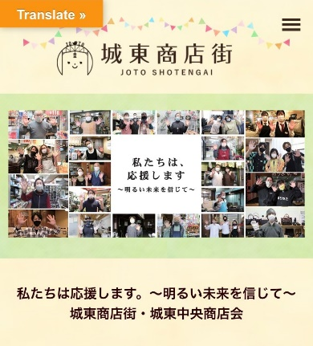
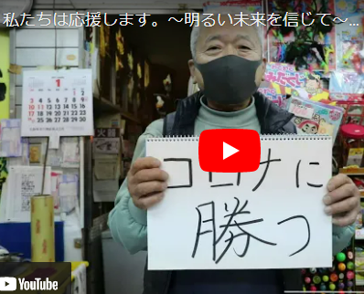
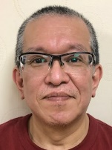
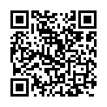
飲食店
複数商店街
動画
事業実施商店街：城東商店街
所在地：大阪市城東区
アクセス：大阪メトロ蒲生四丁目駅すぐ
店舗数：37店
事例④ | 城東アーケードフェスタ2021＆がもよん大スタンプラリープロジェクト
ニューノーマル対応している飲食店を応援！ 地域商店街のパワーを集結して元気創出
取組みの概要
城東商店街が、城東中央商店会や周辺飲食店と連携してエリアの魅力を発信するWebサイトを制作し発信。Webサイトは商店街や周辺店舗、さらにエリアの地域情報を、動画を交えて掲載。特にニューノーマルに対応したデリバリー、テイクアウト、キャッシュレス決済など、コロナ禍の新しい生活様式に対応した店舗情報を強調。
取組み内容
① 「商店街Webサイト」や「スタンプラリーシステム」の制作
スタンプラリーの実施に向けて、エリアの店舗情報を発信するWeｂサイトと、スマートフォンで参加できるスタンプラリーシステムを構築。商店街で買い物をするごとにもらえる引換券は、スマートフォンのアプリ上でも集めることができることとしたことで、新型コロナウイルス感染症拡大防止に配慮した点が特徴。
② 「コロナを乗り切ろうキャンペーン」の実施
商店街への新たな共感、賛同につなげることを目的に動画を制作し、オンラインで発信。動画の内容は、コロナ禍を地域みんなで乗り切ることをテーマに、商店街の各店舗が応援メッセージを打ち出し、地域住民や顧客を元気付けるものとした。
動画はWebサイトに掲載し、SNSで周知するとともに、商店街内外に動画のQRコードを記載したポスターとステッカーを掲示し、周知・拡散。また、ポスターやステッカーの掲示にあわせてキャンペーンを打ち出すタペストリーを制作、掲出し元気付ける機運を高めた。
エリアの魅力を発信する
「商店街Webサイト」
結果・成果
Webサイトについて、「内容がよかった、２つの商店街が連携したことがよかった」といった声があがった。
動画について、「今後も当面コロナ禍の影響が継続することが見込まれる中、動画は店の雰囲気が伝わってよかった、反響があった」との意見が複数あった。今後も、周知機運の高まりに応じて、効果が拡散していくものと考えている。
「キャンペーン」での応援動画
商店街からひとこと
年に２回開催していた『土曜夜市』などの催しでは多数の人が集まっていましたが、コロナ禍により企画していたイベントが全て中止になったため、本事業に取り組むこととしました。
次回のアーケードフェスタでは日頃、商店街に来ていただいているお客様に存分に楽しんでもらい、地域にもっと還元したいと考えています。
感染症対策についてひとこと
Webサイトに、デリバリー、テイクアウト、キャッシュレス決済に対応した店舗情報を特集して扱うことで、店舗への意識付けを高め、新しい生活様式に対応した店舗を増やすとともに、商店街利用者の感染症対策の意識を高めました。
動画やタペストリー等によるコロナ対策キャンペーンにより、買い物時の来街者の感染症対策の意識を高め、商店街での感染リスクを軽減しました。
吾郷 純孝
副理事長
商店街
Webサイト

Slide 11


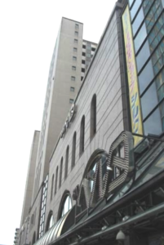
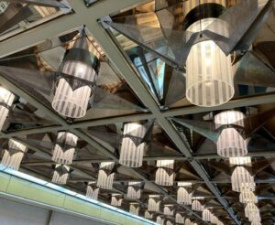
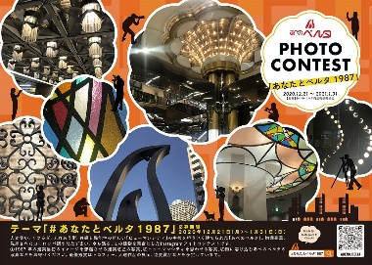
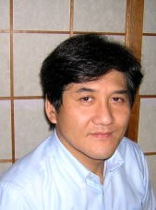

商店街
建築物
写真
事業実施商店街：あべのベルタ商店街
所在地：大阪市阿倍野区
アクセス：阪堺線阿倍野駅すぐ
店舗数：35店
事例⑤ | 建築を通じて、新たな地域住民と新たな生活様式を取り込む「リ・ブランディング」
個性的な建築物、エリアの景観を活用した商店街の新ブランディング確立
取組みの概要
あべのベルタの特徴であるバブル遺産建築を活用して、トークイベントを通じてここにしかない魅力に「気付く」、フォトコンテストにより「伝える」、情報発信により「次につなげる」を段階的に取り組むことで、感染症対策に配慮しつつ、来街者に商店街の「良さ」を提案。
取組み内容
① 「トークイベント」の実施
大阪市立大学の倉方俊輔さんを講師にお迎えし、建築やデザインに関心のある地域住民や学生等を対象に、あべのベルタの建築の魅力を掘り下げるイベントを実施。８０席あった予約は数日で埋まり、地域経済新聞に掲載され、ＳＮＳでも広くシェアされた。
② 「フォトコンテスト」の開催
あべのベルタの館内もしくは、周辺で螺旋階段、照明、時計台など、現代建築にはない構造物を直接見て、写真に撮り、応募してもらうＩｎｓｔａｇｒａｍを活用したフォトコンテストを開催。建築やデザインなどを学ぶ学生、クリエイターや親子連れなどの地域住民に応募を呼びかけた。トークイベントであべのベルタに行ってみたいと思った人が、実際に来て写真を撮って投稿している様子が見られた。
③ 「Webサイト」のリニューアル
来街者の視点を意識し、館内全体で集客を図れる構成にWebサイトをリニューアル。
「トークイベント」で紹介された個性的な建築
結果・成果
今回のイベントをきっかけに、実際に現地に来てくださった人や、「なつかしい・思い出した」等、あべのベルタの魅力に気づいてもらうことにつながり、取組みとして成功した。
「フォトコンテスト」の告知
商店街からひとこと
自分たちで商店街の力になるようなイベントができないかと考え、バブル期に建設された「ポストモダン建築」であるビルの魅力を活用しようと企画しました。
『写真映え』するポイントがつまったビルの中を散策してもらうことで、商店街の魅力を知ってもらえればと思っています。
感染症対策についてひとこと
館内に大阪コロナ追跡システムのQRコードを設置。また、感染防止宣言ステッカーに登録し、感染症防止の見える化を実施しました。
各店舗にはアルコール消毒液の配布を行い、販促グッズとして飲食店で使うことのできる使い捨てのマスクケースを作成しました。
西浦 光洋
理事長
商店街
Webサイト

Slide 12

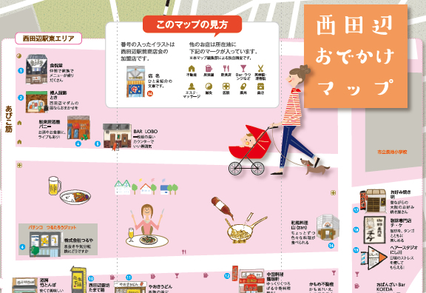
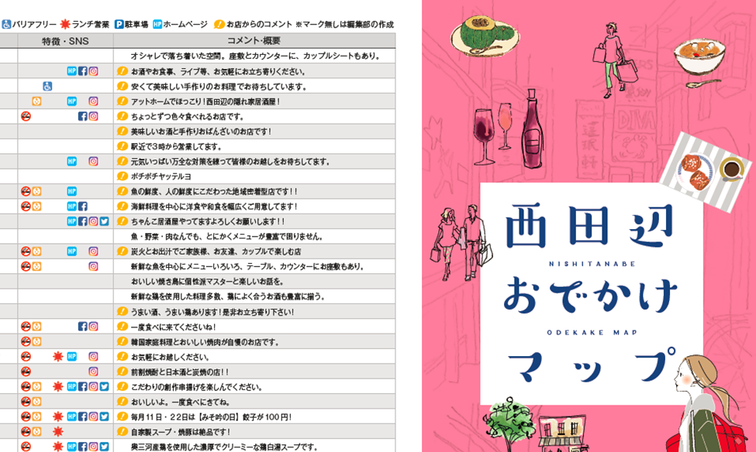
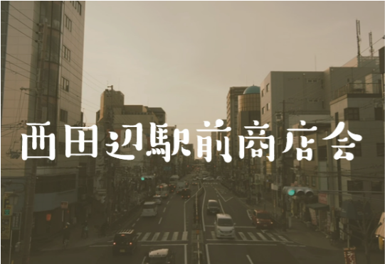
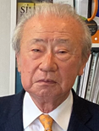

飲食店
鉄道会社
マップ
事業実施商店街：西田辺駅前商店会
所在地：大阪市阿倍野区
アクセス：大阪メトロ西田辺駅すぐ
店舗数：89店
事例⑥ | 地域マップの作成やホームページで地域の魅力を動画配信し、商店会が地域のハブ機能を担う
商店街が地域のハブとなり、マップ制作ノウハウをエリア活性化に役立てる！
取組みの概要
商店街がハブ機能を担うために、西田辺駅周辺の地域マップの作成や、Webサイトでの動画配信により地域の魅力を発信。この取組みにより来街者を増加させて地域を活性化し、商店会会員店舗の売り上げ増加につなげる。
取組み内容
① 「地域マップ」の制作
西田辺及び西田辺駅前商店会を広く内外の方々に知ってもらい、来てもらい、ひいては地域や商いの活性化を目標として、商店会加盟店舗を一覧でき、各ご家庭に置いていただけるようなマップ作製の実施。
「西田辺おでかけマップ」と名付けた地域マップには加盟店の店舗情報、店舗ごとの特徴、ＳＮＳや店主の一言コメントに加え、地域住民の関心が高いバス停や郵便局など地域のインフラ施設や歴史的な街並みの解説も掲載。
② 「商店会Webサイト・PR動画」の発信
商店会Webサイトを新たに立ち上げ、地域マップを掲載。視聴者に商店街への愛着を持ってもらい、人と人とのつながりも構築することをめざし、動画撮影により紙面では伝えきれない地域の魅力を発信。撮影にあたっては、地域の住民の方々、少年サッカーチームやセレッソ大阪等の協力を得て動画を制作。
店舗情報や店主の一言コメントを掲載する「地域マップ」
結果・成果
商店街をあまり利用したことがない方への商店街の利用、ならびに非会員店舗への入会促進に寄与した。
商店街活動を通じて、新たにセレッソ大阪や大阪メトロと連携することができた。事業終了後も当該商店会を含む三者が連携し、西田辺駅を中心に地域を活性化させていく方針を固めることができた。
「商店会PR動画」
商店街からひとこと
商店会がお店と地域住民を結ぶハブのような、そして何かあったら何でも相談できる存在になれば、と考えています。
本事業後に、セレッソ大阪と大阪メトロとの3社協定を締結し、大阪メトロ「昭和町」「西田辺」「長居」「文の里」「駒川中野」の5駅にマップを設置いただきました。Jリーグ観戦帰りのサポーターや、通勤通学でご利用の方もぜひご覧ください。
感染症対策についてひとこと
WebサイトやPR動画の作成等に関する事前打ち合わせにおいては、３密の回避、マスクの着用、会話をする際は、可能な限り真正面を避ける、といった対策を心掛けました。
また、ＰＲ動画の撮影時には、参加者の体調の聞き取り、マスクの配布等の対策を徹底しました。
岡山 哲熙
会長
商店街
Webサイト

Slide 13


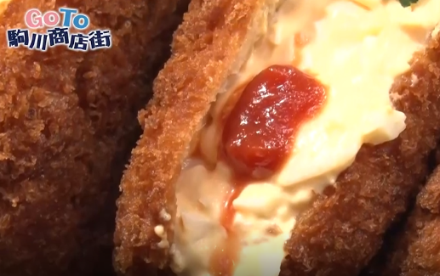
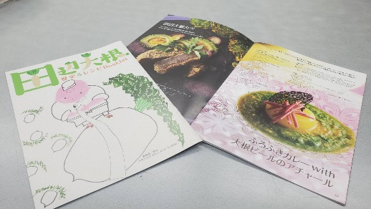
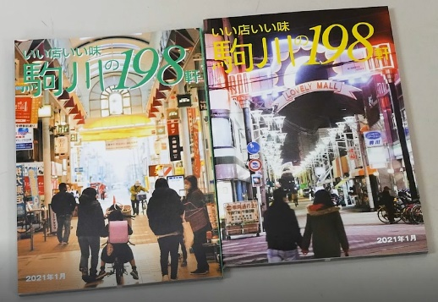
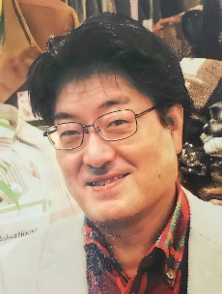

事業実施商店街：駒川商店街
所在地：大阪市東住吉区
アクセス：大阪メトロ駒川中野駅すぐ
近鉄南大阪線針中野駅すぐ
店舗数：185店
事例⑦ | GoTo商店街 駒川エリア元気プロジェクト！明日に繋ごう！
店舗
食文化
冊子
地域の食は文化だ！商店街挙げての大根プロジェクト。
取組みの概要
地元名産の「田辺大根」と地元出身著名人「ケンドー・コバヤシ」を核に、プロモーション映像の制作と公開。また、Instagramでの「田辺大根絵画ギャラリー」の公開とPR冊子発行。さらに商店街店舗紹介冊子発行とその電子書籍化の3事業を通じて、地域の魅力と伝統および商店街の利便性を発信。
取組み内容
① 「商店街プロモーション映像」制作、公開、配信
地元出身著名人出演の駒川エリア紹介映像を制作。YouTubeや商店街Webサイトを通じて公開、配信を展開。地元住民に対する理解促進を図った。
② 「田辺大根まつりギャラリー by Instagram＆小冊子」制作、ポスティング
地元の子供たちに描いてもらった田辺大根の絵画をInstagramで公開。加えて、田辺大根をPRする小冊子を制作し、地元住民世帯にポスティングにて配布。地元の名産品に対する理解促進を深めた。
③ 「商店街店舗紹介冊子・電子書籍」発行
いい店いい味、と題して商店街の198件を取材し商店街店舗紹介冊子を制作。地元公共施設や企業を通じて地域住民に配布。またスマートフォンでいつでも見られる電子書籍化にも同時に取り組み、商店街の利便性の認知促進と親近感の醸成を果たした。
「商店街プロモーション動画」
「田辺大根PR小冊子」
結果・成果
プロモーション映像とガイドブックにより、「わが町・駒川ってよい所やね」といった地元住民の意識高揚が感じ取れる。Instagramで展開したギャラリーには地元のみならず数多くの方々からのアクセスがあった。プロモーションはマスコミにも注目され大きな反響を呼び、駒川エリア全体の認知度向上や魅力向上に寄与している。
「商店街店舗紹介冊子」
商店街からひとこと
保存型記録誌としての冊子製本と、ICTを活用した電子書籍化で、アナログ・デジタルの両世代に対して商店街の店舗紹介や、その店の従業員の人柄をしっかりPRできました。来街者はもちろん、店舗からの好反響も多く、今後は定期発行したいと考えています。
また地域出身タレントの商店街PR動画制作や、地域産品PR事業でバイローカル推進にも取り組みました。
感染症対策についてひとこと
プロモーション期間中は、スタッフや関係者一同、毎日検温の実施、手洗い等を徹底しました。
また、各店舗を通じて、商店街来街者に対するマスク着用の周知を徹底しました。
さらに、商店街独自にマスクを制作し、商店街店舗紹介冊子とセットで配布することで地域住民に感染症対策のさらなる啓発を図りました。
名和 安将
理事長
商店街
Webサイト

Slide 14

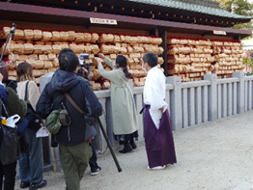
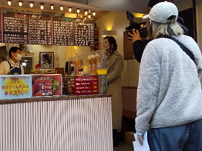
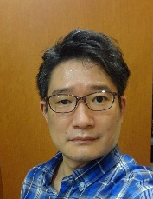

飲食店
名所
動画
事業実施商店街：天神橋筋四丁目北商店会
所在地：大阪市北区
アクセス：JR天満駅、大阪メトロ扇町駅すぐ
店舗数：38店
事例⑧ | 「てくてく天満４北ｄｉａｒｙ」プロモーションV制作配信
「商店街の売り」、「天満エリアのおすすめスポット」の文字では伝えきれない魅力を動画で配信
取組みの概要
天神橋ギャルみこしでご縁のあるタレント「浜口 順子」さんが、天満・天神橋の行き所スポットを紹介しながら、天神橋筋４丁目北商店街の老舗や名物店を訪ねるプロモーション動画撮影を実施、その編集を経て、商店街Webサイトで配信。
取組み内容
① 「おすすめスポット編」の制作
浜口さんが受験のたびにお世話になったという大阪天満宮での拝殿参拝、権禰宜さんから天満宮の歴史を学び、大阪住まいのミュージアムでは、関係者と共に施設紹介をし、扇町公園では、旧競泳プール跡地を散策しながら商店街周辺の魅力スポットを紹介。商店街の魅力を深く楽しめる内容として構成。
② 「おすすめグルメ編」の制作
商店街の老舗、昭和60年創業のクレ－プハウス、地元で有名なお好み焼き屋、明るい人柄の名物店主がいる喫茶店や、蕎麦屋を訪ね、それぞれ自慢の一品を食レポート。個性的な各オーナーとのインタビューを通じて食の魅力をＰＲ。
「おすすめスポット編」撮影風景
結果・成果
制作した動画は、商店街のWebサイトに動画配信サイトを挿入する形で配信。誰にでも見ていただける。
２０２１年１月中旬から２月中旬の間の動画2編の視聴回数は約3万回。 通勤・通学の利便性に恵まれたアクセス環境と、大阪天満宮をはじめとする広域からの集客スポットが身近に存在する商店街では、エリアを訪れる人に対する商店街利用の誘致が課題であった。
地元にご縁のあるタレントが、商店街の特色ある店舗や地域の名物スポットを紹介する動画構成は天満ならではの彩りを放ち、エリアの魅力を広域商圏に発信する良い機会となった。
今後は、ＳＮＳやメディアでの動画ＰＲをして、視聴者を増やし、来街機会のさらなる創出を図る。
「おすすめグルメ編」撮影風景
商店街からひとこと
世界→日本→大阪→天神橋筋４丁目･･･と、商店街が地球上のどこにあるのか世界の人が分かるように、この商店街に来たことのない人たちにもその魅力を紹介できる動画にできたら、と考えました。
撮影日が短期間でしたが、いい動画ができたと思っています。こんな商店街なら是非行ってみたいと思ってもらえる仕上がりになっています。まずは動画を見てもらってから、実際に商店街に来ていただきたいです。
感染症対策についてひとこと
スポット編の撮影時には、タレント、撮影スタッフ、ヘアメイクなどの関係者は当然ながらマスク着用、消毒に努め、毎回各自検温し、現場に臨みました。
通常は商店街内が混みあう時期ですが、敢えて平時の閑散時間帯でグルメ編を撮影し、混みあう時間ではスポット編を撮影するなど、密を回避する撮影スケジュールを組みました。
佐藤 暢大
総務部長
商店街
Webサイト

Slide 15


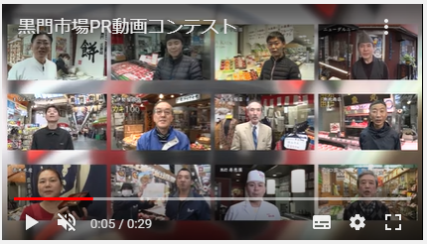
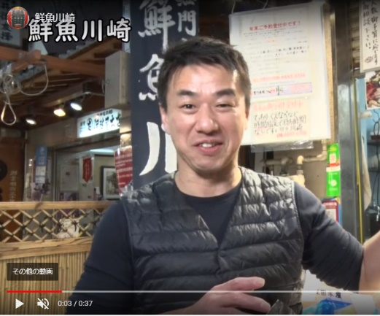
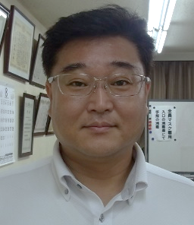

食
店主
動画
事業実施商店街：黒門市場商店街
所在地：大阪市中央区
アクセス：大阪メトロ日本橋駅すぐ
店舗数：133店
事例⑨ | KUROMON ReBorn「再生プロジェクト」
「大阪の台所」をふたたび…。黒門情報再発信で、国内消費喚起に立ち返り。
取組みの概要
黒門市場の店舗ごとの動画を作成し、それらをまとめて「くろもんちゃんねる」としてYouTubeで公開。
また、LINE公式アカウントを開設し、お得情報を発信。さらに、黒門市場の食材などが当たる抽選会を実施。
取組み内容
① 「くろもんちゃんねる」の公開
若い世代がアクセスしやすい「YouTube」に「くろもんちゃんねる」を開設し、黒門市場の魅力あふれる店舗を順次紹介。このチャンネルで、商店街独自の取組みとして「ＰＲ動画コンテスト」を開催、Web投票によりグランプリを決定。
② 「LINE公式アカウント」の開設
従来、公式Webサイトで情報を発信してきたが、新たにＬＩＮＥ公式アカウントを開設。おともだち登録するだけで抽選会に１回参加できる特典や店舗で使用できるクーポンなど、お得な情報をお届け。
③ 「抽選会」の実施
周辺地域に絞ってＰＲしたことから、来街者は近隣住民が中心となった。例年のようにインバウンドで混雑することはないが、抽選回数は4,000回を超えた。
黒門市場「PR動画コンテスト」配信
結果・成果
「くろもんちゃんねる」では、今後も店舗の動画撮影を継続し、現在約1,000名のチャンネル登録者数の更なる増加に取り組んでいく。
LINE公式アカウントは、現在約130人の登録だが、登録数を増やすため、簡単に登録できる名刺サイズのQRコードを作成して店舗に配布し、来街者への啓発を実施。
抽選会のあった令和2年12月は、例年の７～８割程度まで来街者が回復できた。新型コロナウィルス感染症の状況を踏まえながら、新たな需要喚起策を考えていきたい。
「くろもんちゃんねる」動画配信
商店街からひとこと
何よりも商店街を広く知ってもらうことが大事です。元々魅力のある店が昔から軒を連ねているのだということを再認識してもらい、地元住民や若い世代に来ていただこうと情報発信に力を入れています。
抽選会には予想以上に、参加してくれるお客さんがいらっしゃったのでよかったです。「くろもんちゃんねる」の目標は、黒門市場に軒を連ねる全店舗の紹介を行うことです。
感染症対策についてひとこと
商店街の入り口7か所に消毒液を設置、抽選会場に来られた方が密にならないよう交通整理しました。
全店舗のスタッフに消毒、マスク着用の徹底はもとより、レジ周りで密にならないように工夫していただくよう要請しました。
また、商店街内の全体放送にて消毒のお願いや、密にならないような注意喚起を行いました。
國本 晃生
事務長
商店街
Webサイト

Slide 16

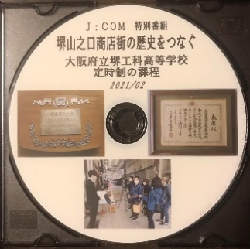
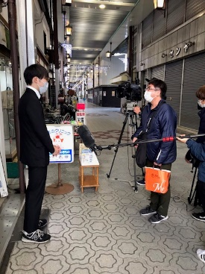
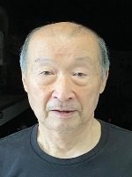
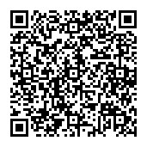
店舗
名所
商品開発
事業実施商店街：堺山之口連合商店街
所在地：堺市堺区
アクセス：阪堺線宿院駅、大小路駅すぐ
店舗数：35店
事例⑩ | 鬼は外(コロナ)、福は内(お客様) ！山之口の絆伝承＆新生活様式への挑戦事業
温故知新。地域の魅力を最大限に活用。ニューノーマルに合った「地域密着」とは！
取組みの概要
商店街と関わりが深い神社を地域資源と捉え、新商品を開発する「新生活様式対応 地域の逸品事業」、商店街と神社の関わりを発信する番組を制作する「山之口の絆伝承事業」、来街者アンケート等による「次につなげる調査事業」を実施。
取組みにあたっては、地元の活性化に取り組む堺山之口まちづくり合同会社と連携して実施。
取組み内容
① 新生活様式対応「地域の逸品事業」
山之口や堺の地域資源を取り入れた、持ち帰りやWebサイトで販売できる新商品を各店で開発。試作品をWebサイトで公開するなどで、お客様の意見を聞き、新商品を完成。
② 「山之口の絆伝承事業」
地元の高校に協力をいただき、老舗店主、開口神社権禰宜や学芸員から商店街と開口神社の関わりをヒアリング。その内容に加え、この度の商品開発の様子を番組として専門家の指導を受け制作。番組はケーブルテレビやローカルラジオで放送。
③ 「次につなげる調査事業」
来街者へのアンケート、来場者数の測定、参加店へのアンケートを実施。調査結果を踏まえ、今後どのように活かしていくか検討。商店街組織内でこの結果を共有し、今後の活性化事業の立案につなげていく。
「山之口の絆」を収録
結果・成果
新商品の開発については、想定を大きく上回る商品数を開発。併せて商品紹介用のWebサイトを開設。各店舗の新商品を開発・ＰＲすることで、商業者にとって、コロナ禍での商売に勇気と活路を見出すことができた。
また、番組制作については、CMも併せて複数回放送。地域に向けて商店街の存在を発信することができた。
来街者への
「アンケート調査」
商店街からひとこと
山之口や堺の地域資源を取り入れた、持ち帰りやネットで販売できる新商品を各店で39アイテム開発。お客様の意見を聞きながら完成することができました。
地元の高校に協力いただいた「山之口の絆伝承事業」や、今後本事業を活かすアンケートを実施するなど、地域との関わりを大切にしながら頑張ろうとする山之口商店街の存在を発信することができました。
堺山之口まちづくり合同会社からひとこと
約７年前に会社を立ち上げ、地域と積極的に交流するイベントを開催するほか、商店街の空き店舗を有効活用した子育て支援や若い事業者の誘致など、地域活性化に取り組んでいます。
コロナ禍の中、持ち帰りやネット注文に適した、贈って喜ばれる逸品作りをめざしました。今後も、堺山之口の魅力を発信し続けます。
写真
片山 勇
理事長
商店街
Webサイト

Slide 17

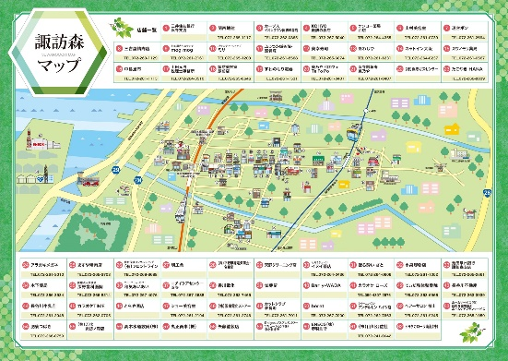



店舗
歴史
マップ
事業実施商店街：諏訪森本通商店街
所在地：堺市西区
アクセス：南海本線諏訪ノ森駅すぐ
店舗数：63店
事例⑪ | GOTO諏訪森商店会
商店街の顔が見える安全な生活拠点をめざして、地域の歴史を掘り起こし
取組みの概要
諏訪森本通商店街の周辺地域の方々に安心して来街いただけるよう、感染症対策を徹底。その上で、どこにどのような店舗があるのかが分かるよう、商店街Webサイトを新規に作成。さらに、地域を紹介するマップを作成し、商店街周辺に配布することで、商店会に加えて地域の魅力を発信。
取組み内容
① 「保存版商店街マップ」の制作
商店街周辺に多い若いファミリー層に地域の歴史を知ってもらうことで、商店街に来てもらうきっかけになれば、という思いで紙の保存版マップを制作。４つ折りのマップは、どの店がどこにあるのか一目で分かるように工夫したほか、裏面には諏訪森駅や諏訪神社の歴史、地域の著名人である作曲家・演奏家のサキタハヂメさんを紹介。
また、浜寺小学校創立百周年記念誌に掲載された卒業生で女優の山本富士子さんや作家の藤本義一さんの寄稿文が掲載されるなど、地元を深く知ることのできる内容に。
② マップと連動した「商店街Webサイト」の開設
Webサイトはマップをメインビジュアルに据え、どんな店舗がどこにあるのか一目で分かる作りとした。もちろんスマートフォンでも快適に見ることができる。マップで伝えきれなかった商店街各店舗を写真で詳しく見ることができたり、店独自のWebサイトへ簡単にアクセスできる。
「保存版商店街マップ」
結果・成果
マップは１万部作成し、店頭にて配布と同時に地元自治会を通じて周辺3,000世帯に配布。新しくこの地域に来られた方はもちろん、従来から住まわれている地域の方々にも改めて地元のことを発信する機会を持つことができ、常連のお客様からも「知らないことが掲載されており興味深かった」などと買い物の会話が弾むようになった。
商店街オフィシャルサイト
商店街からひとこと
「顔の見える商店街」をめざして、マップと独自のWebサイトをいつか作りたいと思っていました。
諏訪森本通商店街は、地元の人たちにとって無くてはならない存在と考えており、今回の取組みの実施につながりました。
こうした取組みを通じて、商店街はもとより、地域の魅力を再発見できました。
感染症対策についてひとこと
事業のポスターやちらし内に、３密回避や追跡システムの活用促進といった内容を記載しました。
また、各店舗に除菌スプレー等を設置するとともに、飲食店舗においては持ち帰り対応を進めました。
高田 和夫
理事長
商店街
Webサイト

Slide 18




店舗
地元学校
イベント
事業実施商店街：石橋商店会
所在地：池田市
アクセス：阪急宝塚線石橋阪大前駅すぐ
店舗数：95店
事例⑫ | 石橋ねばきばっキャンペーン
子どもが主役で、舞台は商店街！保護者からも好評をいただく記念動画を配信
取組みの概要
「はじめてのおつかい」に感染症対策の取り組みを混ぜ、SNS等に投稿する「おつかいデビユーin石橋商店街」を実施。撮影・編集動画データをYouTubeで公開。また、石橋商店街マップを制作するとともに、商店街オリジナルエコバッグの配布や、ガチャガチャチャレンジ、歳末大売り出し、イルミネーション企画なども実施。
取組み内容
① 「おつかいデビューin石橋商店街」
地域の子ども達に石橋商店街にて、初めてのお買い物を経験してもらう。その様子を撮影し、簡単な動画に編集し、プロモーション動画として使用。撮影2回目は家族の来街を必要とするおつかい動画の撮影ではなく、子どもの立場での動画撮影によるプロモーションとして実施。
② 「石橋商店街マップ」の制作
店舗が掲載された商店街の地図が存在しないため、どのような店舗があるのか、初めて来街される方にとっては分かりづらい。そこで、最新の商店街マップを作成、配布し、事業実施期間中の各店舗の広告や販売促進につなげた。
「おつかいデビュー」撮影風景
結果・成果
おつかいデビューのイベントで初めて商店街に来街したご家族もあった。参加された親子が、その後定期的におつかいをした店舗に訪れ、子どもが積極的に店主と話をしていることがヒアリングから分かった。動画を発信することによる商店街のイメージアップや店舗への愛着の醸成はもとより、参加者と店舗との強いつながりの創出にもつながった。
商店街マップについては、これを持って来店してくれたお客様がいて、効果を実感した、ということがヒアリングから分かった。ＳＮＳでマップの制作を広報した際、他の事業と比べ最も反響が大きく、需要の高さを感じた。地域の方に商店街を知っていただき、愛着を持っていただくことはもちろんだが、掲載店舗に関しても地図に掲載されたことにより商店街の活動に対する関心が高まった。
「石橋商店街マップ」
商店街からひとこと
商店街マップについて、店頭で「商店街のマップを置いていませんか」というお声がけが、かなり増えています。中には以前石橋に住んでいた、という方から事務局に相談があったため、期間限定で商店街のWebサイトからもダウンロードできるようにしました。
掲載された店舗にとっても、商店街のメンバーである、といった意識付けにつながったと考えています。
感染症対策についてひとこと
撮影時など人が少しでも集まる際には、マスク着用、消毒、ビニールの幕の設置を設定しました。また、動画やＳＮＳでの発信など、なるべく接触は控えながら、最大限に印象に残るよう取組みを実施しました。
おつかいデビューの2回目においては、より接触が少ない方に変更するなど、状況に応じた対応を行いました。
商店会会報にて、各店舗の感染症対策を徹底するお願いを行い、商店街全体として感染症対策を行いました。
堤 洋一
役員
商店街
Webサイト

Slide 19






店舗
地元団体
QRコード
事業実施商店街：宮之阪中央商店街
所在地：枚方市
アクセス：京阪交野線宮之阪駅すぐ
店舗数：120店
事例⑬ | ICTで商店街活性化「多世代を結ぶQRカード」ふれあいスマイルカードでスマート化
多世代を結ぶ商店街ポイント機能付きＱＲカード
取組みの概要
商店街QRカードを導入し、商品やサービス等の買い物でのポイント付加と、商店街活動に協力いただいた地域の方への謝礼としてボランティアポイントを付加していく取組みを実施。
商店街独自のポイントの活用により地域経済循環を図るとともに、周辺地域の高齢化率が３割を超える中、商店街独自QRカードの利用により来街者減少の解消につなげるため、ポイント事業を実施。
「QRカード」
“ふれあいスマイルカード”
取組み内容
① 「QRカード」の作成
今まではボランティアへの謝礼や抽選会の景品として商店街独自の買い物券を配布していたが、感染防止の観点から紙の使用を見直す方針が決まりＱＲカード事業が加速。商店街QRカードの名称を「ふれあいスマイルカード」とし、カードデザインを決定。QRカード導入のルールとして、加盟店及び会員規約等を作成。
② 「ＱＲカード」利用開始に向けた準備
商店街の会員店舗を対象に、加盟店募集を実施。また、来街者向けの申込書ちらし及びポスターを作成し、店舗に掲示。
③ 「ＱＲカード」の募集開始
宮之阪夕市歳末感謝祭を開催し、 QRカード会員の募集を開始。この感謝祭はオンラインでも同時配信。また、 QRカード会員募集ちらしを作成し、地域へのポスティングやお客さんへの声掛けなどを商店街が一丸となって実施。
「QRカード」の周知ポスター
結果・成果
地域の金融機関にもご理解を得てＱＲカードの加盟店として参画いただいたことで、より多くの方の利用が見込まれ、今後の地域の活性化に寄与できる事業へと発展できる可能性がある。
QRカード会員募集の開始をイベント当日に周知したことで、地域の方々の今後の期待の声を直接お聞きすることができるなど、商店街ＱＲカードの今後の利用促進についてのヒアリングにもつながった
「QRカード」募集の様子
商店街からひとこと
商店街ではこれまで、空き店舗を活用した子ども食堂や、地域の人が気軽に集まることができる「みやサポカフェ」の開催で、高齢者・商店街・子ども間の交流が活発になり、新たな取組みを導入しても使い方などをお互いに教え合える環境ができたことから、ＱＲカードを始めることにしました。
感染症対策についてひとこと
商店街の各店舗に大阪府の「感染防止宣言ステッカー」の登録・掲示の徹底を図りました。
消毒液や啓発ポスター等を商店街事務局が各店舗に配布するなど、大阪府の商店街感染症対策等支援事業を活用しました。
イベント開催の際には、感染拡大防止の啓発も含めた除菌セットを配布。イベント会場は屋外と広い屋内に分け、間隔をあけて席数を少なく設置。また、イベントの様子をオンラインで同時配信を行いました。
高瀬 巌
理事長
商店街
Webサイト

Slide 20





店舗
商工会
ECサイト
事業実施商店街：みのおサンプラザ名店会
所在地：箕面市
アクセス：阪急箕面線箕面駅すぐ
店舗数：204店
事例⑭ | 商店街オンラインテレビショッピング
オンライン番組で商品をPR。購入もできる「オンライン商店街」
取組みの概要
動画共有サイトのライブ機能を使ったオンラインテレビショッピング（ライブコマース）を行い、出店４店舗の魅力を伝えるとともに商品の販売を実施。事前に収録した29店舗および商品のPR動画も放映して、同一のWebサイトでの購入を促した。
また、事前に商店街の紹介動画をドローンで収録し、「商店街が持つ雰囲気」を地域住民にSNSを活用して広く伝えた。
取組みにあたっては、箕面商工会議所等と連携して実施。
取組み内容
① 「オンラインテレビショッピング（ライブコマース）」
みのおサンプラザ名店会地下に、ライブ放送ができる設備を準備し、各店舗の魅力を発信。メインコンテンツは4店舗の各商店主からの直接商品の魅力を伝える約8分のプレゼンテーション。司会者が付き、商品の特徴に関する質問などによるやり取り・掛け合いを取り入れた。店舗入れ替えの合間には、事前に収録した動画を放映し、Webサイトでの購買を促進。商品の引き渡し方法は、店頭、配達と選択肢を設けた。
② 「プロモーション（PR活動)」
PR告知をアナログとデジタルの両面で実施。紙媒体では、商工会議所会報での記事掲載とチラシ折り込みによる事業紹介等を実施。Webサイトでは、Facebookを中心に取組みの進捗状況をPR動画等として随時情報発信した。また、SNSでCM広告配信も積極的に実施。
「オンラインテレビショッピング」
結果・成果
購入者のうち実店舗への来店が半数あり、実店舗来店比率は概ね想定通りとなった。
オンライン当日のサイトアクセス数は想定を大きく超えた。後日、アクセス数はさらに多くなった。視聴者は、視聴後に商品の比較や購入を検討しているものと推測される。
事前収録での出演店舗数は、店舗を離れられない小規模店が多く、想定の2倍以上となった。また、実際に事業を実施したことでノウハウが蓄積でき、アクセス解析や購買時間の分析・検証ができた。
SNSでの「プロモーション」
商店街からひとこと
動画の配信日が近づくにつれ商店街の皆さんからさまざまなアイデアが寄せられ、配信後には「やってみたら大変おもしろかった」「新しいお客さんが大勢来てくれた」「こんなに反応がいいなら、またやりたい」と参加店舗の反応も上々でした。
動画の視聴者にとっても今まで知らなかったお店を新たに知る貴重な機会となったと考えます。
箕面商工会議所からひとこと
初めての試みで、店主さんたちも当初は何をしたらいいか分からず、参加自体を躊躇されたり、商品選びで悩んだりしたという声を聞きました。
家にいて物が買える時代に乗り遅れないように、今後はこのＥＣサイトを箕面市商店会連合会傘下の商業者さんとともに盛り上げていきたいと考えています。
堀戸 由紀夫
理事長
商店街
Webサイト

Slide 21




商店街
地元学校
イベント
事業実施商店街：瓢箪山活性化委員会
所在地：大阪府東大阪市
アクセス：近鉄奈良線瓢箪山駅すぐ
店舗数：215店
事例⑮ | 瓢箪山地域の商店街間の交流を図り元気で活気あふれる地域をめざした音楽祭の開催等
恒例事業の灯を絶やさずに・・・密を避けたメッセージを配信
取組みの概要
毎年恒例の「瓢箪山音楽祭」のライブ配信、３密を回避し１ヶ月にわたる商店街スタンプラリーも実施。また、瓢箪噴水や川をイルミネーションで飾り、ツリーも設置し、オリジナルのひょうたんカードに願いを書くイベントも実施。
取組み内容
① 「瓢箪山音楽祭」の開催
近鉄奈良線瓢箪山駅前にある瓢箪山せせらぎ広場で開催。今回は３密対策の徹底としてステージの運営方法を工夫。観覧中心からＳＮＳでの配信中心に形式を変更。当日はFacebookでも生配信し、視聴者に楽しんでいただけるようにした。
② 「スタンプラリーイベント」の実施
音楽祭と同日に開始。店舗を利用しスタンプを集めると商品券がもらえる。訪れるだけでスタンプがもらえるお店も設定。買い物客が密にならないような工夫として、開催期間を長く設定。
③ 「イルミネーション」の点灯
くすは縄手南校吹奏楽部のファンファーレを合図に色とりどりの明かりを点灯。遠出や密を避けながら楽しめる「地元のイルミネーション」として実施。さらに、商店街にツリーを設置。願いを書くことができるひょうたん型のカードを用意。結果的にツリーには5,000枚ほどカードが集まり、吊す場所がないほどの人気となった。
「瓢箪山音楽祭」動画配信
結果・成果
コロナ禍の中ではあるが常連客数は減っておらず、地域の魅力向上について効果があった。
また、イベント開催期間中は満遍なくお客様が来街していただき、スタンプラリーで回遊性を高めることにもつながり、需要の分散・平準化にも効果があった。
さらに、イベント等を通じて、商店街と地域が一体でコロナ禍に立ち向かう雰囲気を醸成することができ、地域の絆の強化にも寄与できた。
「瓢箪山音楽祭」
PRポスター
商店街からひとこと
地域の方々と意見交換をしながら、地域に根付いている音楽祭の開催を決定しました。今後も商店街に来ていただくきっかけになれば、と考えています。
地元ケーブルテレビ局の協力で商店街のＰＲ動画も作成しました、Facebookでの公開や、イベントを通して地元住民や買い物客、そして商店街に元気や活気を与えられたら、と思っています。
感染症対策についてひとこと
イベント会場では、各所に消毒用アルコール液を設置。大阪府事業の啓発のぼりも掲げて来街者に注意を促しました。観客席には等間隔でサインを貼り、検温も行いました。
検温、消毒、フェイスマスク着用徹底を商店街から各店舗に依頼し、徹底してもらいました。また、商店街事務所にも噴霧器、体温測定器、フェイスガード、マスクを常設しました。
西仲 則夫
事務局長
商店街
Webサイト

Slide 22

大阪府商店街等モデル創出普及事業
取組み事例集 令和３年８月
編集・発行 大阪府商工労働部中小企業支援室
商業・サービス産業課
〒559-8555 大阪市住之江区南港北1-14-16
大阪府咲洲庁舎(さきしまコスモタワー)25階
TEL：06-6210-9496
この事例集は大阪府Webサイトでもご覧いただけます。
https://www.pref.osaka.lg.jp/shogyoshien/shogyoshinko/index.html

